Slide 1
-Predict Future Sales-
-EDA 1주차-

Slide 2
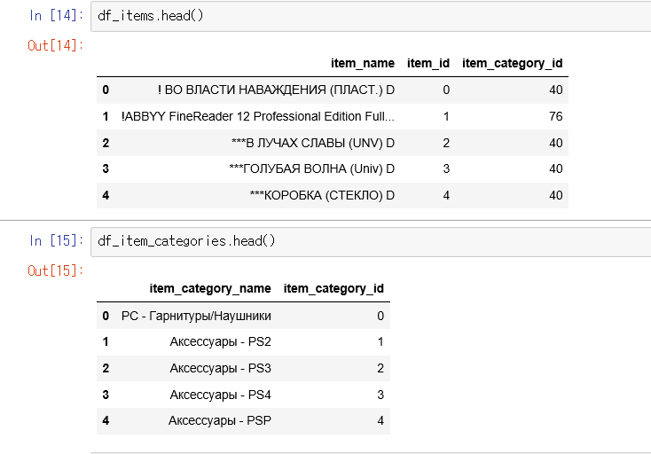
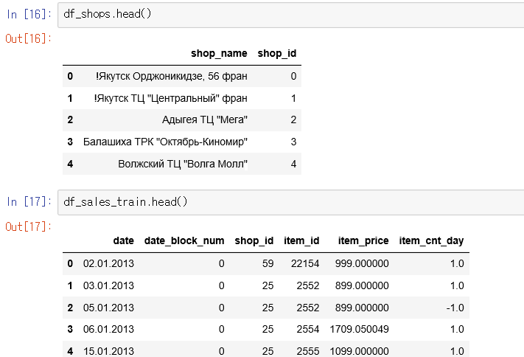

Slide 3
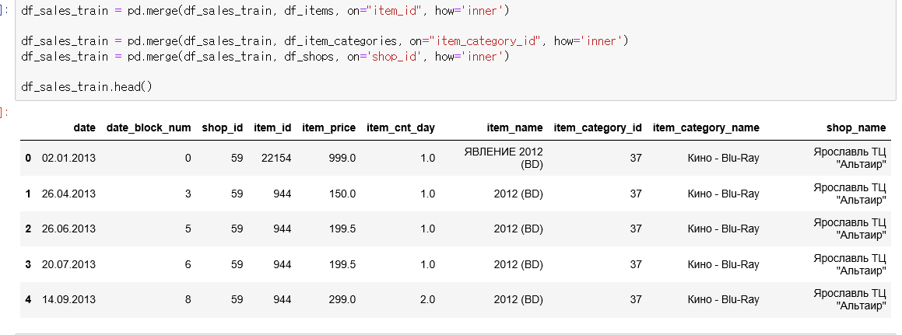

Slide 4
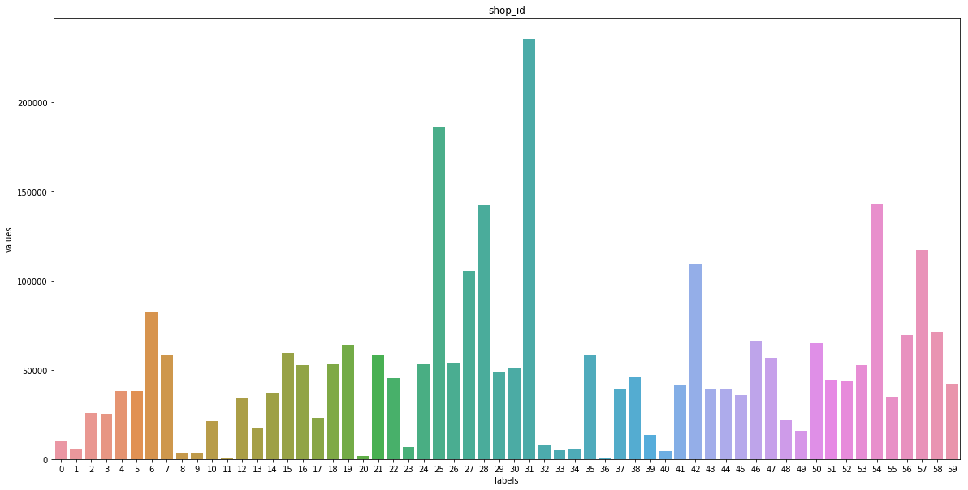
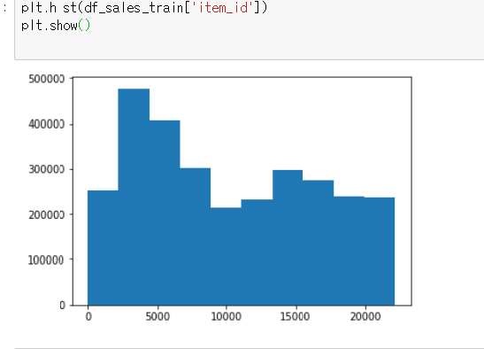
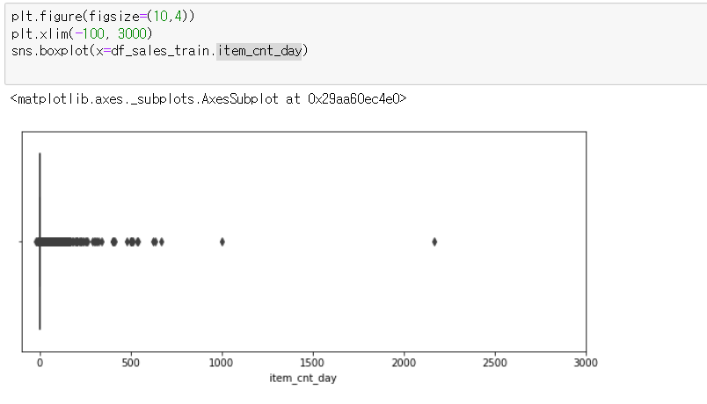
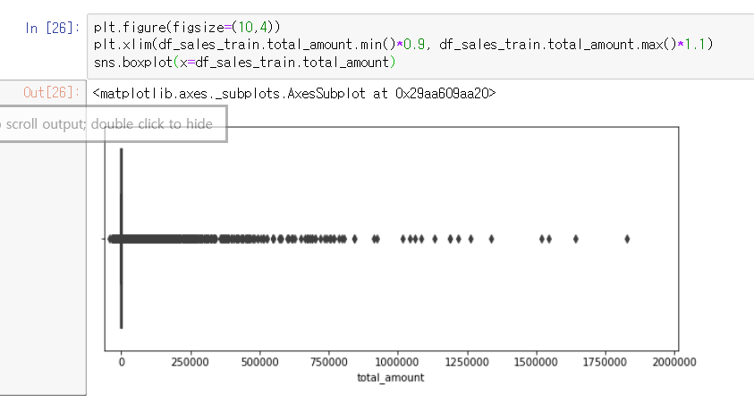

Slide 5
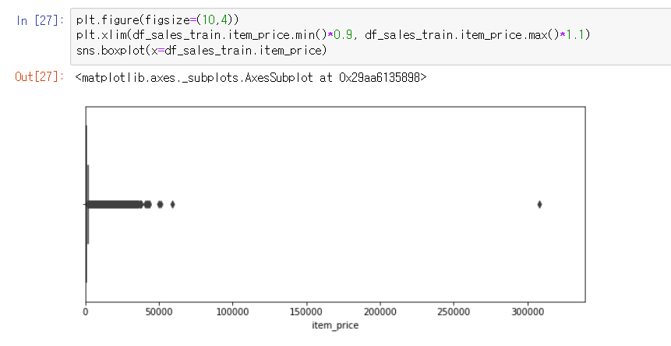
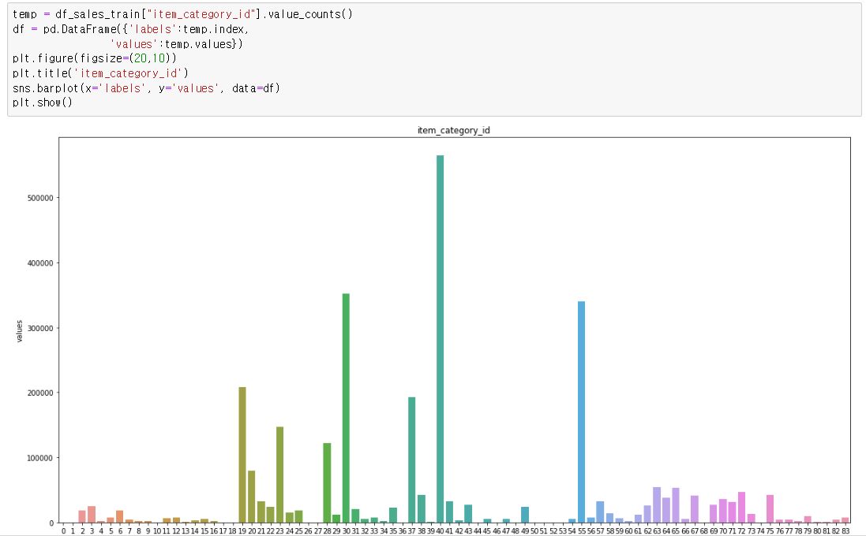

Slide 6
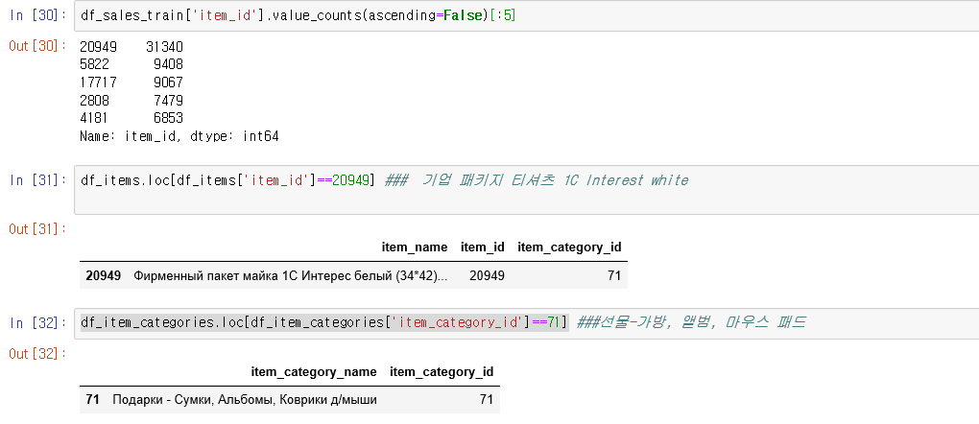
가장 많이 거래된 아이템
가장 많은 거래 횟수와 해당 아이템
가장 비싼 아이탬
총 거래량 가장 높은 아이템

Slide 7
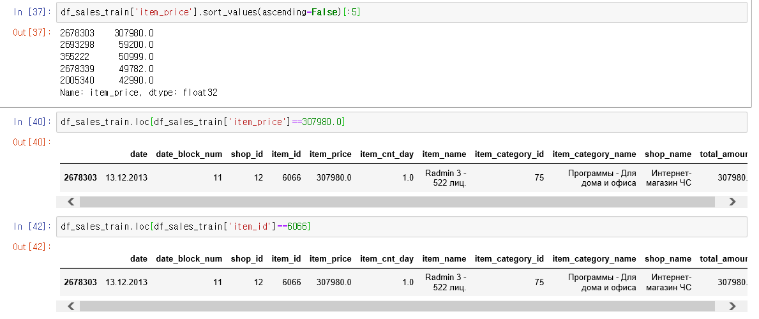
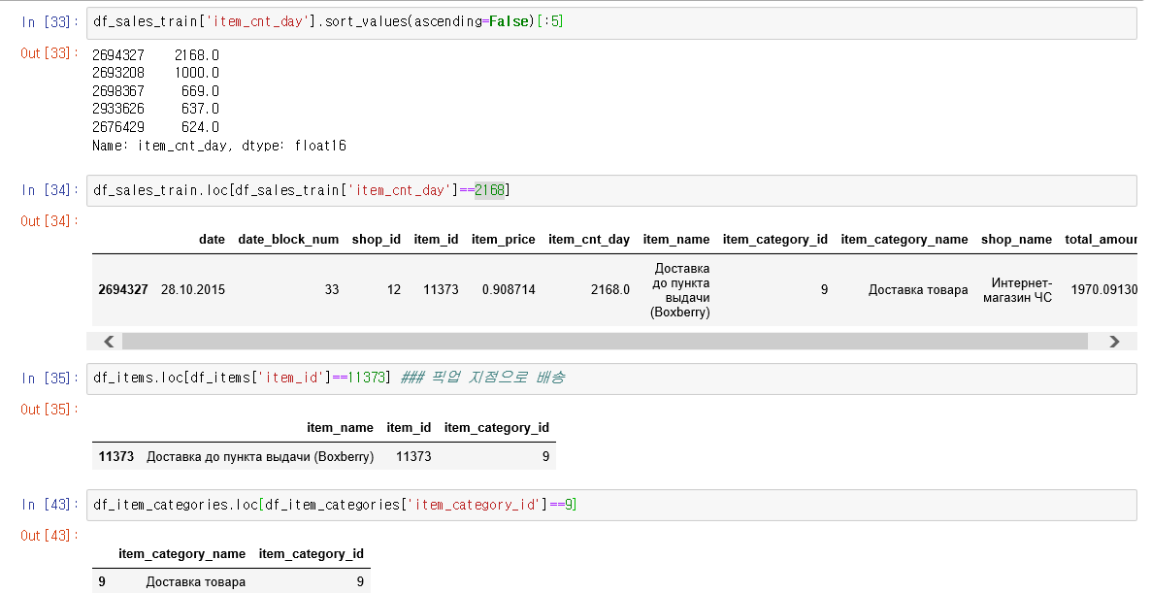
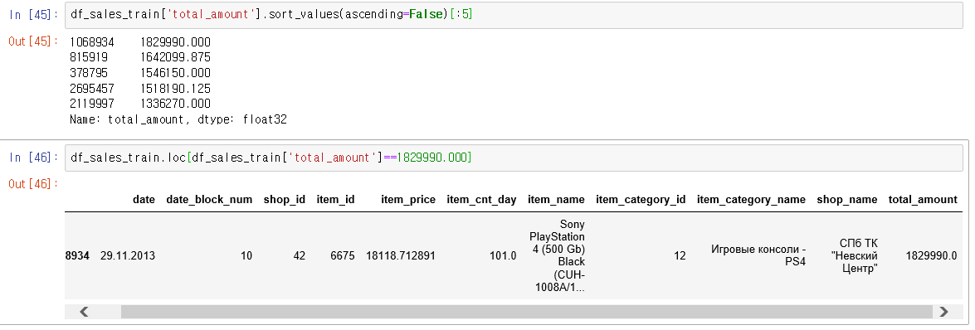
**정리**
가장 많이 거래된 아이템 :Фирменный пакет майка 1С Интерес белый
하루 가장 많은 거래 횟수와 해당 아이템:
2618, Доставка до пункта выдачи
가장 비싼 아이탬:Radmin 3 - 522 лиц.
총 거래량 가장 높은 아이템:Sony PlayStation 4 (500 Gb) Black (CUH-1008A/1...

Slide 8
결측값,원래 값을 다른 값으로 교체하기
Replace() 함수를 이용하여
-결측값 혹은 원래의 값을 다른 값으로 교체
-List를 다른 List로 교체
-mapping dict 로 교체
-DataFrame의 특정 칼럼 값 교체
-DataFrame groupby 함수

Slide 9
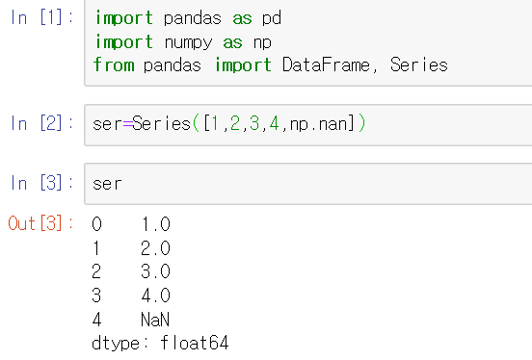
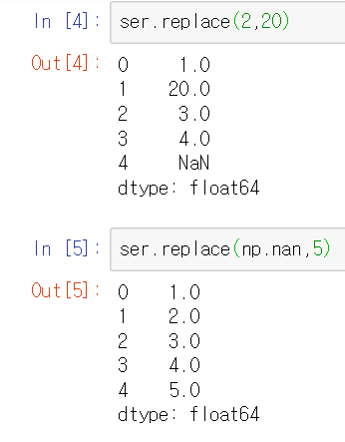
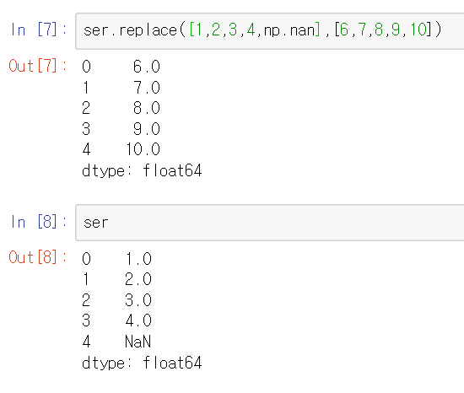

Slide 10
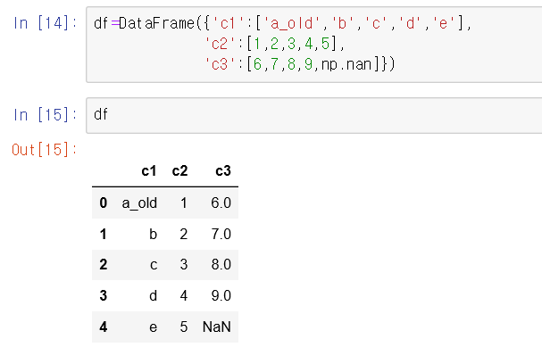
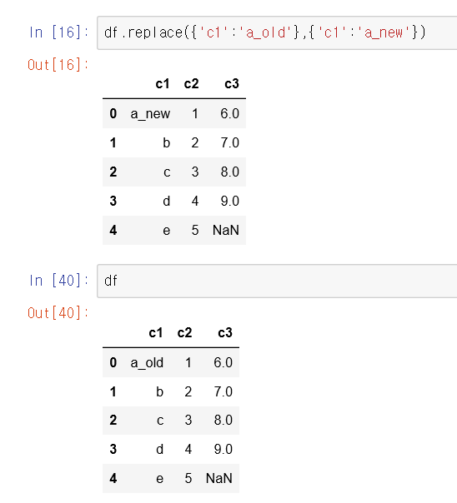

Slide 11
